Slide 1
BY YUSHEN
YOUR LOGO
二年级数学下册
没有括号的同级混合运算
SIBLING BLENDING WITHOUT PARENTHESES
授课人：PPT818
授课时间：20XX
5.1

Slide 2
01
学习目标
掌握加减、乘除混合运算顺序，并能正确地进行计算。（重点）
理解加减、乘除混合运算顺序，进一步掌握表内乘、除法。（难点）

Slide 3
02
复习导入
23+17－8= 50－13+26=
32
63
2 3
1 7
（ ）
8
（ ）
5 0
1 3
（ ）
2 6
（ ）
+
－
4 0
3 7
－
+
3 2
6 3

Slide 4
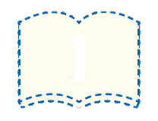
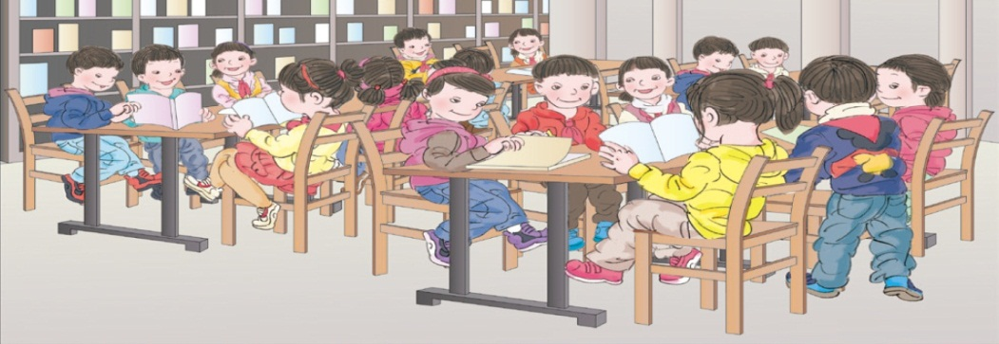
02
探索新知
知识点
不含括号的同级混合运算的运算顺序
1
图书阅览室里上午有 53 人，中午走了 24 人，下午又来了 38人，阅览室里下午有多少人？
你知道这个数学问题该怎样列式计算吗？

Slide 5
02
探索新知
理解题意
已知条件 | 所提问题
①上午有53人。
②中午走了24人。
③下午又来了38人。
阅览室里下午有多少人？

Slide 6
02
探索新知
方法一：分步计算
①上午有53人。
②中午走了24人。
53－24=29（人）
答：中午时有29人。
③下午又来了38人。
29+38=67（人）
答：下午时有67人。

Slide 7
02
探索新知
方法二：列综合算式计算
计算步骤
53－24+38
53－24+38
像53－24+38这样的算式是综合算式。你还记得以前是按怎样的运算顺序计算的吗？
=29+38
=67

Slide 8
03
小试牛刀
（选自教材P47 做一做）
计算。
23+6－11
2×8÷4
72÷8÷3
29 － 11
18
16 ÷ 4
4
9 ÷ 3
3
=
=
=
=
=
=

Slide 9
04
易错提醒
例：计算。
（1）36－27＋3
（2）18÷2×3
错误解答：
（1）36－27＋3
＝36－30
＝6
（2）18÷2×3
＝18÷6
＝3
错因分析：
正确解答：
（1）36－27＋3
＝9＋3
＝12
（2）18÷2×3
＝9×3
＝27
这两道题都错在颠倒了运算顺序。
在没有括号的算式里，只有加、减法或只有乘、除法，
都要从左往右按顺序计算。
第（1）小题应先算减法，再算加法；
第（2）小题应先算除法，再算乘法。

Slide 10
05
巩固练习
1.(选自教材P50 T1)
32＋14－8
25－12＋45
35－6－12
=46－8
=38
=13＋45
=58
=29－12
=17
3×6÷2
4×6÷8
48÷8×9
=18÷2
=9
=24÷8
=3
=6×9
=54

Slide 11
05
巩固练习
2.(选自教材P50 T2)
8
22
3
15
15
29
5
25
21
35
7
35
23
37
9
45

Slide 12
05
巩固练习
3.(选自教材P50 T3)下面的计算对吗？如果不对，把它改正过来。
×
×
√
18÷3×3
=6×3
=18
34－17+3
=17+3
=20

Slide 13
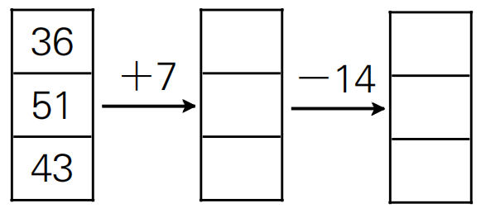
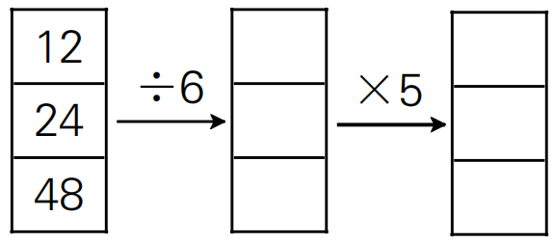
05
巩固练习
4.
43
29
2
10
58
44
4
20
50
36
8
40
5.根据下表列出相应的算式，并计算。
被减数 | 63－14 | 28＋16
减数 | 22 | 19
加数 | 37－24 | 43＋36
加数 | 40 | 8
63－14－22
=27
37－24＋40
=53
28＋16－19
=25
43＋36＋8
=87

Slide 14
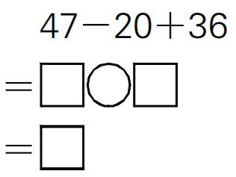
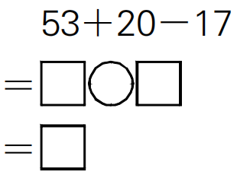
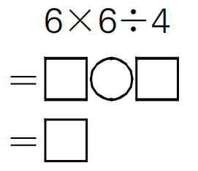
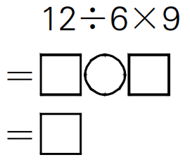
05
巩固练习
6.填一填，并算一算。
27 + 36
63
73 － 17
56
36 ÷ 4
9
2 × 9
18

Slide 15
06
课堂小结
这节课你们都学会了哪些知识？
不含括号的同级混合运算的运算顺序：在没有括号的算式里，只有加、减法或只有乘、除法，都要从左往右按顺序计算。

Slide 16
BY YUSHEN
YOUR LOGO
谢谢观看
THANKS FOR WATCHING
授课人：PPT818
授课时间：20XX
5.1

